Slide 1

如何使用MyLion来支持您的服务。
Notes:
大家好，我的名字是Clare MacMillen，我很高兴欢迎您参加我们的MyLion网络研讨会。

Slide 2
A,
aa
狮友和服务
透过数字化应用软件支持狮友服务
如何使用MyLion进行计划和报告（以网站为中心）
寻求支持
着手开始
即将来临的进展
我们来讨论
以下事项…
2
Notes:
今天的与会者们，考虑到观众的规模，我们在会议结束时将不会进行现场问答的环节。但是，如果您在网络研讨会结束后有任何问题，请发送电子邮件至mylion@lionsclubs.org，我们将直接回复您。我将在整个网络研讨会和演示结束时分享该电子邮件地址。
我们该怎么做呢？
首先，我们将谈谈服务，因为服务是狮子会的核心。
接下来，我们将讨论狮子会的数字世界，包括您的Lion账户，MyLion以及我们会员可用的其他一些数字应用软件。
最后，我们将回顾几个步骤，开始使用MyLion。

Slide 3
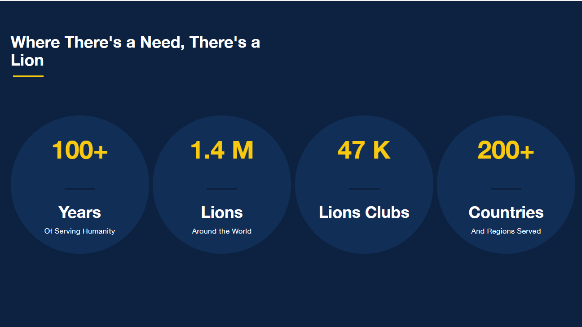
我们今天在这里是因为我们服务。
作为一个协会，我们的服务目标是什么？
强调彼此之间、与当地社区之间互相的联系/情谊，以及透过善意联系的全球人际网络
服务背景？
任何内容都是设定“为什么我们都在这里，我们为什么是狮友”
Notes:
在我们谈论 MyLion或 MyLCI或狮子会账户之前，我们需要谈谈服务。
100多年来，狮子会和青少狮在当地和全球的社区都产生了影响。 今天，我们在200多个不同的国家拥有140万会员，而您，我们的分会干部代表了近5万个分会。
虽然过去100年来服务的愿望没有太大变化，但是还是有其他许多事情改变了。我们扩展了官方语言，开始使用网络科技进行沟通，看到来自不同国家的成员共同利用他们的资源 - 所有这些都是为了增强我们的影响力。
会员和服务的增长意味着我们的狮子会网络比以往任何时候都更强大，更复杂。

Slide 4

我们行动，然后报告。
我们致力于改善当地和世界各地的社区。但为什么我们报告服务？
  庆祝会员、分会和我们协会的贡献和成就。
  发现并复制有影响力的服务方案。
  设定目标以增加我们的影响力。
  提高对当地和全球需求的认识。
  了解更多关于为何我们报告服务。
Notes:
鉴于狮子会网络不断发展和复杂，我们服务之旅的重要部分已成为我们的服务报告，以捕捉狮子会在全球的影响。
我们还报告服务以…
表扬我们分会和协会整体的贡献和成就。为了庆祝和感谢为更大的利益而共同努力的力量。
了解其他人的服务方式，也许可以透过我们自己的分会复制这些活动。
帮助我们制定新的影响目标，并鼓励我们以更多或不同的方式提供服务。
我们报告，以便我们可以在全球和本地展示哪些问题对我们很重要，并鼓励其他人思考这些问题。

Slide 5

报告服务的挑战，从狮友那里得知。
  当我们无法大规模地看到我们的影响并且只有少数人能够获取信息时，很难找到动力。
  这很花费时间。
  我们通常会在月底报告我们的活动。很难记住所有活动的细节。
  报告规则和定义不是永远清楚。
Notes:
但是，狮友已经分享说报告服务存在一些挑战。
在当今世界，我们习惯于快速，轻松地取得各种信息。无论是我们今天走了多少步，或者为什么我们的供热费用在上个月如此之高，我们想要多层次的信息，我们希望能够自己取得它。有时在国际狮子会那里，轻松而不需努力的获取并不存在。
报告也可能很耗时。
目前，只有选定的干部才能在MyLCI中报告活动。这样的好处是像您这样的领导者可以控制我们添加到数据库中的信息质量，但也可能不方便。有时候我们会有一个分会会员，他在一项活动中起了带头作用，并拥有所有关键信息，例如什么时候举行，它发生在哪里，以及什么是适当的描述。该分会会员必须将他们的信息传递给报告的干部，并且不能自己输入。
时间问题的第二个议题是，由于目前我们只能在活动发生后报告活动， 因此我们无法在活动发展时将信息输入MyLCI。 没有实时输入信息，无法轻松上传图片。这意味着我们很多分会已经决定在月底进行所有报告，即使我们冒着忘记细节的风险。
最后，当我们进入系统并准备报告时，我们仍然可能遇到障碍。我该如何解释这个影响力指标？我如何对此活动进行分类？有时我们会以不同的方式解释MyLCI系统提示。这让我们提出了一个好问题 - 如果我们没有明确的报告服务方式，为什么要报告呢？

Slide 6

支持狮友服务
给每个狮友和青少狮的数字应用软件概述
Notes:
这些挑战意味着有机会让狮友和青少狮更轻松地做服务。其中很大一部分是扩展和改进我们的数字应用软件。我们不会改变100年的服务，我们不会停止报告 - 但我们可以更轻松地进行连接，服务，报告和庆祝。
所以让我们来谈谈狮子会的数字世界，它如何为服务您担任干部以及狮友帮助我们改进所有数字应用的方式。

Slide 7


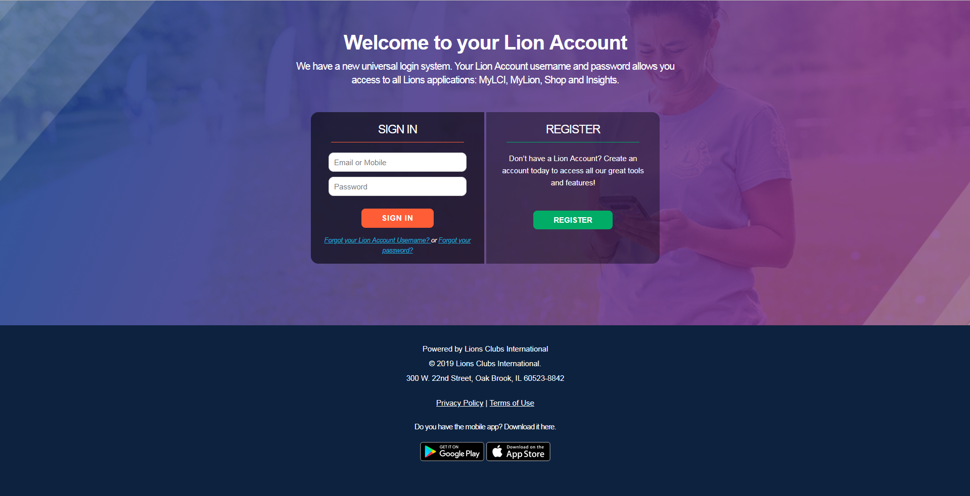

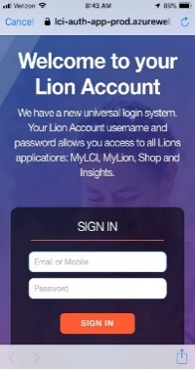
M
您的狮子会账户
  狮子会帐户是我们的通用登录系统。
  您的狮子会账户可让您访问：
    MyLCI
    MyLion
    Shop （购物）
    Insights （统计图表）
    即将推出的应用软件
  所有狮友和青少狮都可以创建狮子会账户。
  请联系 mylion@lionsclubs.org以获取支援。
小建议：狮友和青少狮在MyLCI中将需要他们的会员编号和最新的电话号码或电子邮件进行注册
7
Notes:
这一切开始您的狮子会账户。您的狮子会账户是您新的通用登录账户。它是所有狮子会数字应用软件的关键。它使您可以访问 MyLCI、MyLion、Shop（购物）、Insights（统计图表）（这是我们最新的应用软件）和未来的应用软件。每个狮友和青少狮都可以创建一个狮子会账户。
之前已注册 MyLion的会员无需重新注册狮子会账户。他们的 MyLion登录数据就是他们现在的狮子会帐户数据。
如果您尚未注册狮子会账户，现在是个好时机。您需要在 MyLCI中使用您的会员编号以及最新电子邮件或手机号码。
对于一些会员来说，创建狮子会账户很容易。可是对有些会员，我们曾遇到障碍，比如在 MyLCI中的电话号码或电子邮件地址已经过时等。我们知道这对 MyLCI用户来说是一个困扰，所以感谢所有联系我们寻求支持的人。
如果您在创建狮子会账户，或在您开始鼓励其他会员创建狮子会账户时需要协助，请联系国际狮子会职员 mylion@lionsclubs.org 。支持团队很乐意为您提供帮助！

Slide 8
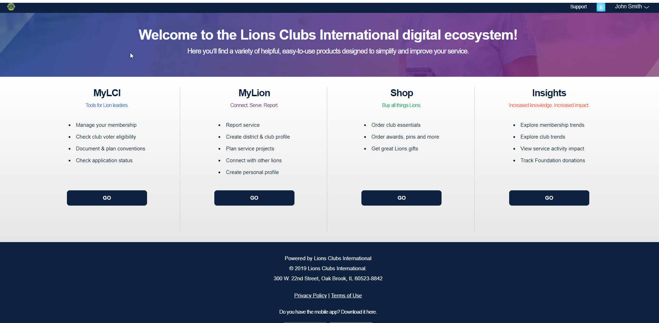
挑选您的应用软件。
Notes:
一旦登录狮子会账户后，您可以轻松地在我们的任何应用软件之间浏览。狮子会会员目前可以访问屏幕上的所有应用软件，除了 MyLCI。MyLCI仍然是干部的应用软件，对于非干部则以灰色显示。

Slide 9
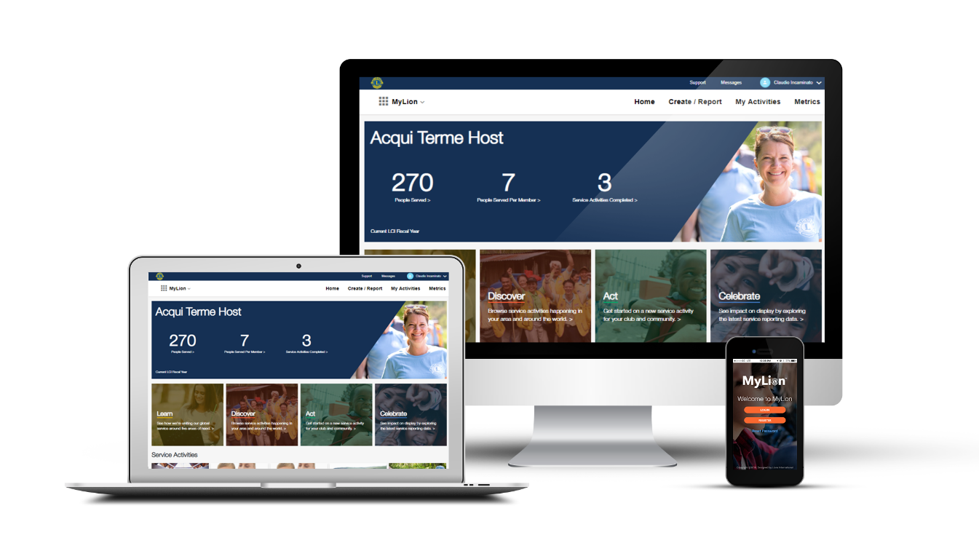
m
MyLion
连络和服务。
MyLion是2019年7月1日开始的服务活动报告的目的地。
9
Notes:
我们来看看MyLion。MyLion是我们的新服务应用软件，专注于狮子会服务和狮谊的核心。
MyLion提供机会与其他会员更好地联系，发现并受到世界各地服务活动的启发，从而促进我们的服务。

Slide 10
使用 MyLion 来服务。
两个途径：新活动或报告活动
Notes:
这些机会-联系，发现其他服务理念，以及更多 - 是因为与MyLCI相比，Mylion的运作方式发生了两次重大的变化。
首先，任何狮友或青少狮都可以使用MyLion。这是我们向所有会员开放的第一个应用软件。
其次，我们今天的网络研讨会的重点是，现在有两种创建活动的途径。在MyLion中，您可以在活动发生之前创建活动，也可以在活动发生后报告活动。

Slide 11
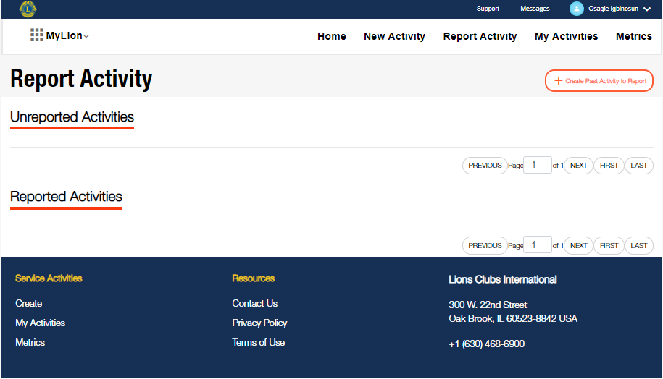
在MyLion中报告过去的活动。
如果你要报告的活动 已经发生，请选择“报告活动” 。 然后：
  添加关键细节
  上传照片
  输入收益数字
只有具有报告权限的人员才能报告活动。
可在网站和MyLion应用软件上找到。
Notes:
我们将开始报告已经发生后的活动。
如果您选择在活动发生后报告活动，则与 MyLCI相比并没有太多的改变。只有干部才能在活动发生后报告。您将选择“报告活动” 并输入所有活动的详细信息，然后提交。
此功能也可在 MyLion应用软件中使用。

Slide 12
示范：报告过去的活动（网站）。
在此插入视频连结
MyLion是2019年7月1日开始的服务活动报告的目的地。
Notes:
我们将使用MyLion 应用软件观看 Lion 用户在活动发生后报告活动的视频。

Slide 13
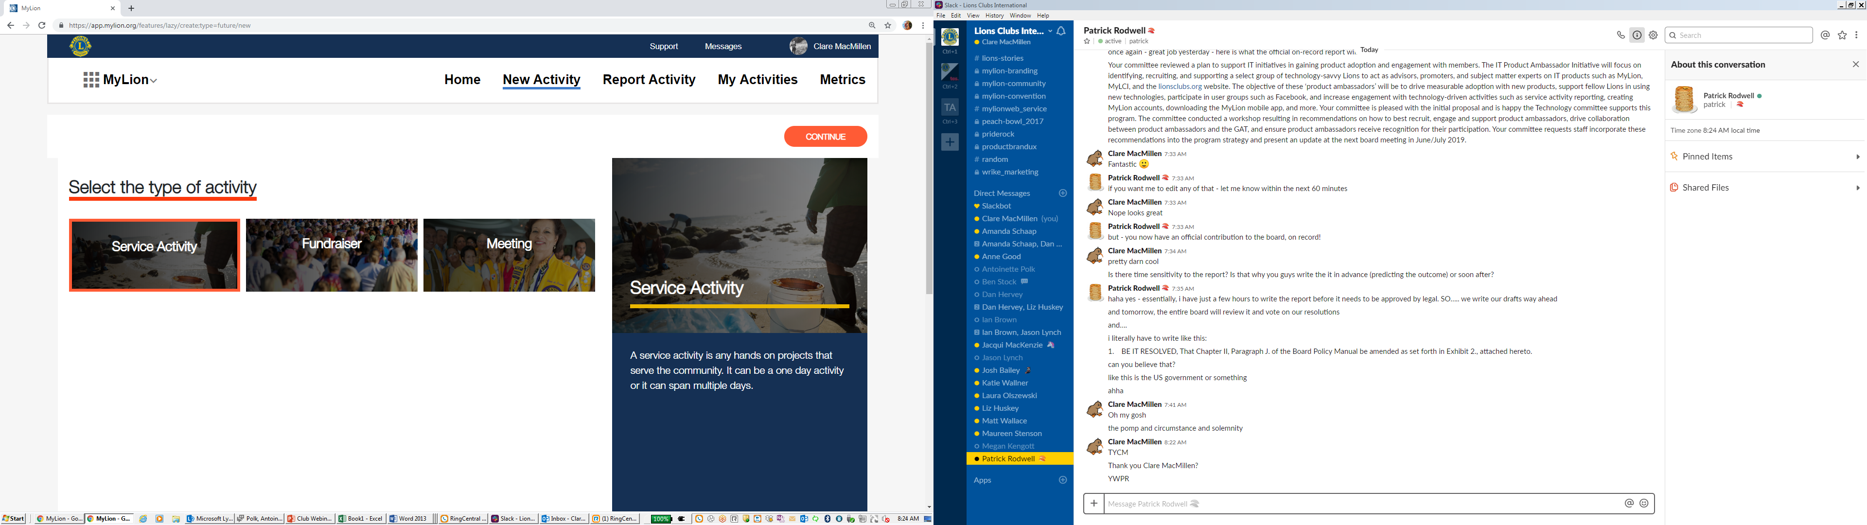
计划一项活动，然后在MyLion中报告。
创建并发布即将展开的活动。
在MyLion中选择新活动，然后：
  添加关键细节
  上传照片
  邀请会员加入
  发布
活动结束了？干部添加一些收益数字并完成报告
任何狮友或青少狮都可以创建新活动。
Notes:
现在让我们来看看MyLion中的其他报告途径：在活动发生之前创建活动或计划。无论我们是去购物或在我们的工作中从事方案，还是考虑下一次的服务活动，规划都是我们日常生活的重要组成部分。
目前，狮友和青少狮能够使用各种工具来规划他们的服务然后，在服务活动完成后，我们将登录MyLCI并报告。正如我们之前讨论的那样，该方法面临的一些挑战是：
我们的工作量翻倍。我们可能正在计划我们在脸书上的活动，透过电子邮件或使用其他平台。为什么不计划我们也将报告的活动？
我们可能不记得活动的所有细节。在信息发生后将信息输入会增加我们忘记某些细节的可能性。
非干部不能主动领导。目前，只有狮子会干部可以输入服务活动详情，但非干部可能是领导者。
MyLion改变了这一点。我们现在有一条途径，不仅要报告过去的服务活动，还要结合服务活动计划和报告。
在 MyLion计划还有一些独特的好处。我们可以：
邀请其他狮友和青少狮
向会员发送信息以帮助组织或共享更新
我们可以让我们的区或复合区领导人更新他们可以参加或支持的活动，因为这些活动是可搜索的。
为了利用在 MyLion中规划活动，我们选择“新活动”，添加所有方案详细信息，如标题，时间和地点，邀请会员加入，这样就完成了。我们发布活动，一旦结束，干部可以登录并报告最终细节。

Slide 14
示范：在 MyLion（网站）上规划活动。
https://www.youtube.com/watch?v=npuTGERBctE&feature=youtu.be
MyLion是2019年7月1日开始的服务活动报告的目的地。
Notes:
现在我们已经了解了规划或在 MyLion中创建“新活动”与报告过去活动之间的区别，让我们来看看演示。
这是一个狮友在MyLion网站应用软件上为她的分会创建即将展开的活动或“新活动”。

Slide 15
分会干部与 MyLion
哪些分会干部可以报告活动？
  分会会长
  分会秘书
  分会服务主席
  分会行政人员
  青少狮会会长
  青少狮会秘书
这些分会干部还能做什么？
  删除/编辑会员创建的活动
  报告分会活动
  编辑分会档案（提示：访问lionsclubs.org分会定位器，查看您更新的分会档案！）
Notes:
正如我所提到的，任何分会会员都可以创建Lion账户并使用MyLion。但是，只有此处显示的分会干部才能报告活动。
这些干部在MyLion上还有其他一些独特的权限。
他们能：
删除会员创建的活动
编辑会员创建的活动
在 MyLion应用软件上创建分会档案。
分会简介是与其他狮友以及可能有兴趣加入您分会的社区成员分享更多关于您的分会的绝佳机会。MyLion上的分会档案显示在lionsclubs.org上的分会定位器上。 因此，选择一张代表您的会员的有趣照片，分享关于您的分会特别之处的描述，然后访问lionsclubs.org上的分会定位器，了解您的分会如何向潜在新会员展现贵分会。

Slide 16
MyLion常见问题
我有多个头衔。如何在MyLion中更改我的角色？
MyLion可识别用户的所有头衔，并允许您访问有关这些头衔的服务活动可完成的所有任务。您无需手动更改角色。
MyLion将成为7月1日开始的服务活动报告的目的地。但是，MyLCI是否有2018-2019报告宽限期？
  是的，您可以在2019年7月15日之前在MyLCI中报告2018-2019服务活动。
Notes:
现在，透过脸书上的MyLion论坛和我们的地区网络研讨会以及像您这样的狮友和青少狮的一般回馈，我们知道狮子会如何计划和报告服务有一些细微差别。我将介绍一些常见问题。
首先，如果您是拥有多个头衔的狮友，您习惯于在MyLCI中手动更改头衔。MyLion的构建方式不同。如果您是将拥有多个头衔的狮友，MyLion将识别您在国际狮子会中的所有角色，并根据所有这些头衔授予您浏览的权限。您无需更改角色。
其次，虽然MyLion是我们从2019年7月1日开始的服务活动报告的目的地，但干部仍将享受2018-2019的服务活动报告宽限期。您可以在2019年7月15日之前在MyLCI中报告2018-2019服务活动。

Slide 17
MyLion常见问题 (续)
代表性活动在哪里？代表性活动有定义吗？
  代表性活动将于2019年6月开放。
  国际狮子会将代表性活动定义为重复性活动，代表筹组之分会，区或复合区的特性和/或专业化。
  根据这一定义，狮子会和青少狮会能够决定哪些活动是他们的代表性活动。
Notes:
对于已开始使用MyLion的狮友，常见问题与代表性活动有关。它们在哪里......实际上，它们是什么？
MyLion的这一功能将于2019年6月开始。
当我们开始评估MyLCI并建立MyLion时，我们的服务团队意识到“代表性”活动的定义和解释因地区而异。
在我们的全球行动团队的帮助下，我们现在有了代表性活动的定义。代表性活动是一种重复性活动，代表筹组的分会，区或复合区的特性和/或专业化。
狮子会和青少狮会使用此定义来指导哪些活动被标记为“代表性”。

Slide 18
MyLion常见问题 (续)
  我如何对活动进行分类？
  首先选择活动类型（服务活动，募款，会议）
  然后选择适当的“全球志业”。如果活动不属于全球志业，请选择“其他”。
  根据选择的全球志业，将有一组子类别。选择与您的活动最紧密一致的子类别。
Notes:
最后一个常见问题是关于我们如何对服务进行分类。
过去，狮子会从90种不同类型的服务方案中选择。选择合适的类别令人困惑，因此我们的服务活动团队帮助简化了这些选项。我们来自MyLCI的最受欢迎的服务方案类型回来了，我们还添加了一些选项。
萤幕上是分类您的活动的步骤。

Slide 19
MyLion常见问题 (续)
  如果我参加区或复合区主导的服务活动该如何？
  ……………………

Slide 20
MyLion & Insights: 透过探索数字
来庆祝您的服务影响。
Notes:
报告活动有助于我们看到和庆祝我们作为狮友和青少狮所做的工作。我们有几个数字应用软件，可以帮助会员和干部探索影响，设定目标，并了解其他狮友和青少狮如何为他们的社区做出贡献。

Slide 21

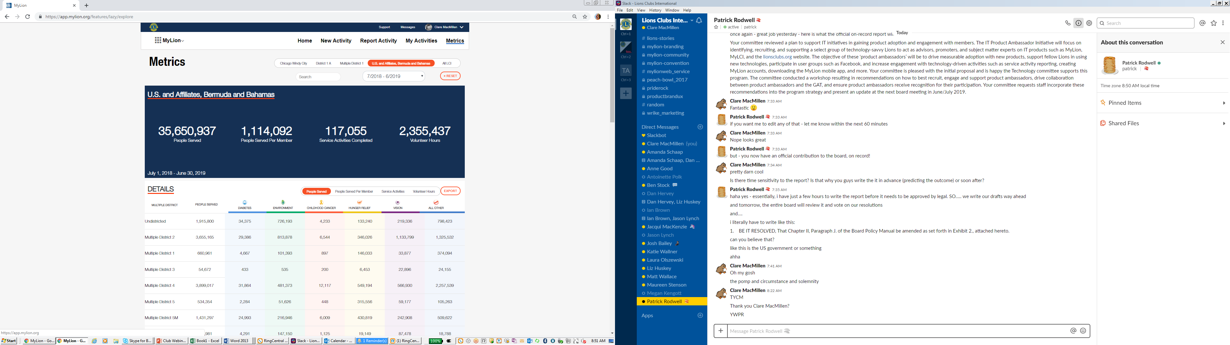
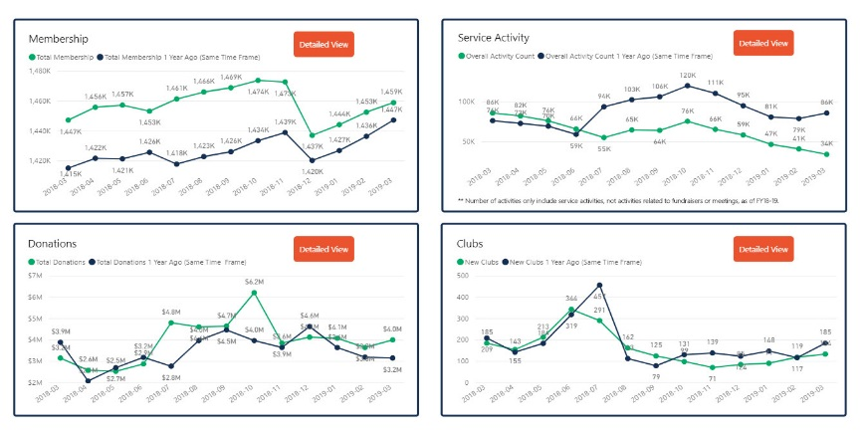
所有狮友和青少狮的服务数据
MyLion 上的指数
Insights (统计图表)
将服务影响指标分享到个别活动层级
提供有关受服务人数和志愿者时数
可以跨多个层级探索服务数据
分享会员发展，服务，捐赠和分会数据
公告板访问根据用户的头衔
Notes:
MyLion中的“指标”页面将服务影响指标分配到个别活动层级，并包括有关受服务人数和志愿者时数的数据。用户可以在他们的分会，区，复合区和宪章区以及全球范围内查看数据。
如果您有兴趣仔细查看干部可用的所有报告数据，请浏览至我们最新的应用软件 Insights。
在分会层级，Insights分享会员发展，服务和捐赠。

Slide 22
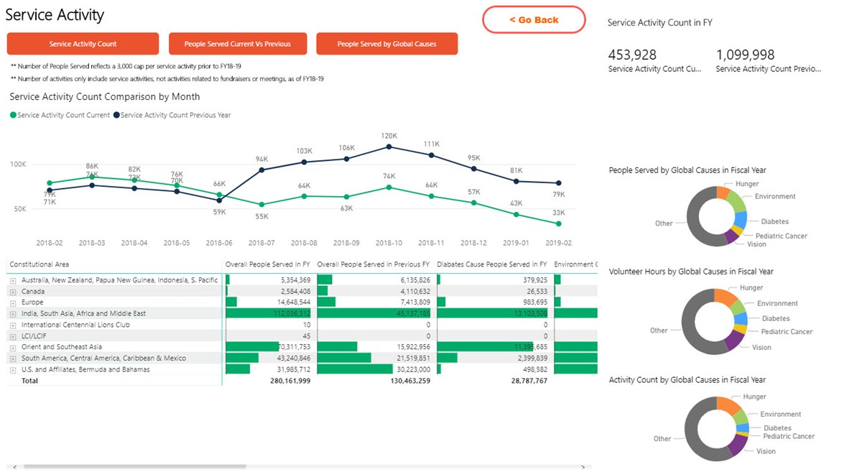
详细检视 Insights 上面的狮子会数据
点击每个部分中的“检视内容”按键以查看更多指针。探索与该部分相关的平均值和其他数据分析的比较。
Notes:
您可以透过选择“检视内容”仔细查看每个数据部分。
Insights中的服务活动部分显示与每个全球志业相关的服务，受服务人数， 志愿服务时数和活动。
它还显示了与平均值的比较以及对服务趋势的更深入了解。

Slide 23
在MyLion上寻找支持。
重新定义 “培训 ”
Notes:
今天我们分享了很多关于MyLion的信息，但是不可能涵盖所有内容！希望获得更多援，训练材料或问题答案的狮友可以在我们的数字应用软件中找到它。

Slide 24

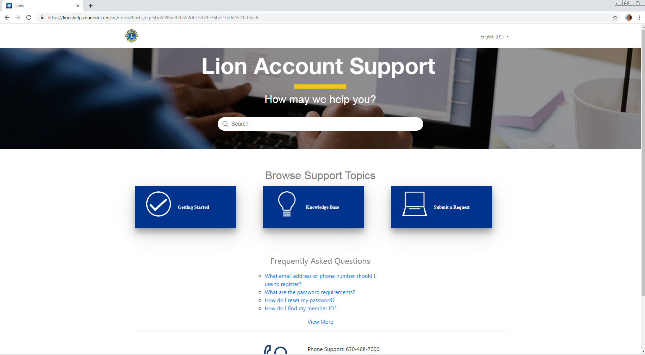
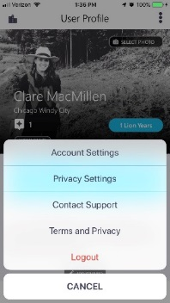
在您需要时提供支持。
www.lionshelp.zendesk.com
  使用“支持”按键查找有用的操作方法
想与我们的支持团队交谈？
  电话号码 +1 630-468-7000
  电邮：mylion@lionsclubs.org
加入MyLion 脸书论坛，获取狮子会对狮友的帮助并分享您的想法。
小建议：在MyLion应用软件中，浏览至您的用户档案，然后点击上角的三个圆圈以查找支持。
Notes:
从我们的任何数字应用软件网站，狮友可以点击“支持”并浏览至我们的在线服务台。 此处提供的连结会引出常见问题，操作方法文档以及提交问题或议题的途径。
我们的会员支持中心的信息也在这里分享。团队很乐意接听您的电话或回复电子邮件。
最后，我们有一个逐渐茁壮的名为MyLion论坛的MyLion 脸书社区。加入论坛是查找有关我们的应用软件的最新信息，提出可能与更大的狮子会社区有关的问题以及与其他狮友和青少狮分享应用软件想法的好方法。

Slide 25
下一步呢?
Notes:
所以，下一步呢?

Slide 26
开始使用MyLion的3个步骤。
1
  注册您的Lion账户。
2
  在MyLion上设置您的个人（和分会！）档案数据。
3
  在MyLion上计划及/或报告 您的下一个服务活动。
Notes:
我们可以做三件关键事情来开始使用MyLion并帮助我们的会员开始使用MyLion。
首先，创建一个Lion账户。如果您已经创建了一个账户，您还可以确保MyLCI中每个分会会员的信息都是最新的。如果会员有更新的电子邮件或手机号码，会员将可以注册Lion账户。
接下来，在MyLion中设置您的个人和分会档案数据。添加图像，编写说明，然后开始为您创建MyLion。
最后，在MyLion上计划及/或报告您的下一个服务活动。学习应用软件的最佳方法之一是尝试使用它。MyLion将成为我们的服务活动报告目的地，从2019年7月1日开始，所以不要在MyLCI中输入您的下一个活动，请给MyLion一个加油！

Slide 27

您有问题吗？
我们可以帮忙。
请发送电邮到mylion@lionsclubs.org 当您有其他问题时。
Notes:
感谢您参加今天的网络研讨会。如前所述，如果您对MyLion有其他疑问，请透过mylion@lionsclubs.org与我们联系。我们的支持团队将直接与您联系，确保您拥有在MyLion上成功取得所需的信息。

Slide 28
感谢您
© 2019 Lions Clubs International
Notes:
最后，这个网络研讨会将很快被记录在lionsclubs.org上在我们的现场会议结束后，我们还会发送一封包含录音，脱机版和网络研讨会常见问题解答的电子邮件。
再次感谢你，祝福您有美好的每一天。

